Slide 1
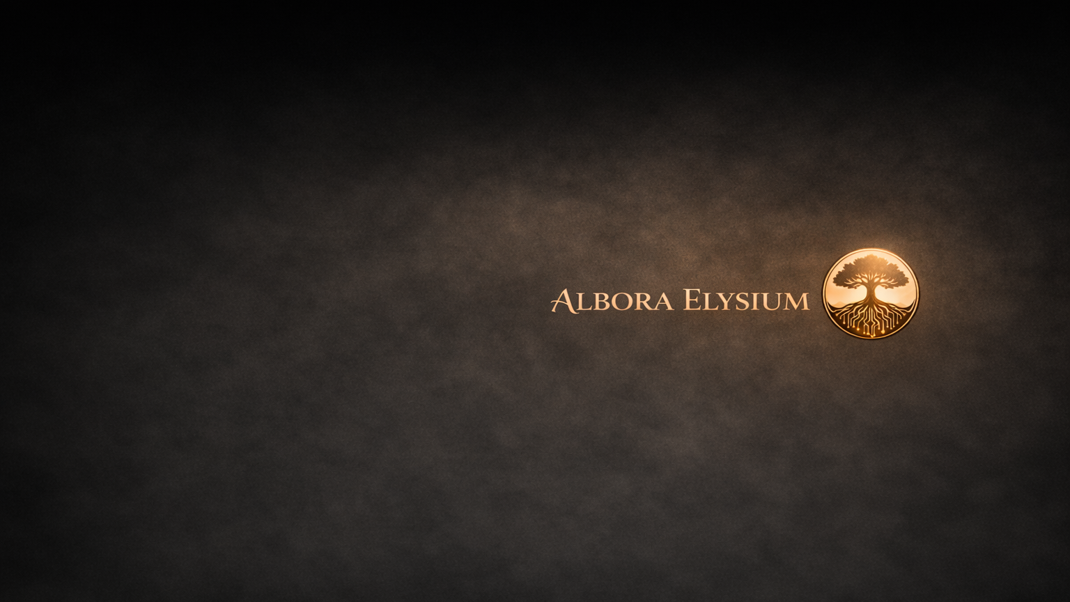
PRESENTACIÓN CORPORATIVA · ALBORA ELYSIUM
Rigor clínico en busca de equilibrio.
Naturaleza como inteligencia de sostenibilidad. Tecnología como capacidad de amplificación. Ética como arquitectura de alineamiento.
El futuro no pertenece a quien acelera más, sino a quien armoniza mejor.
Albora Elysium · Presentación institucional

Slide 2
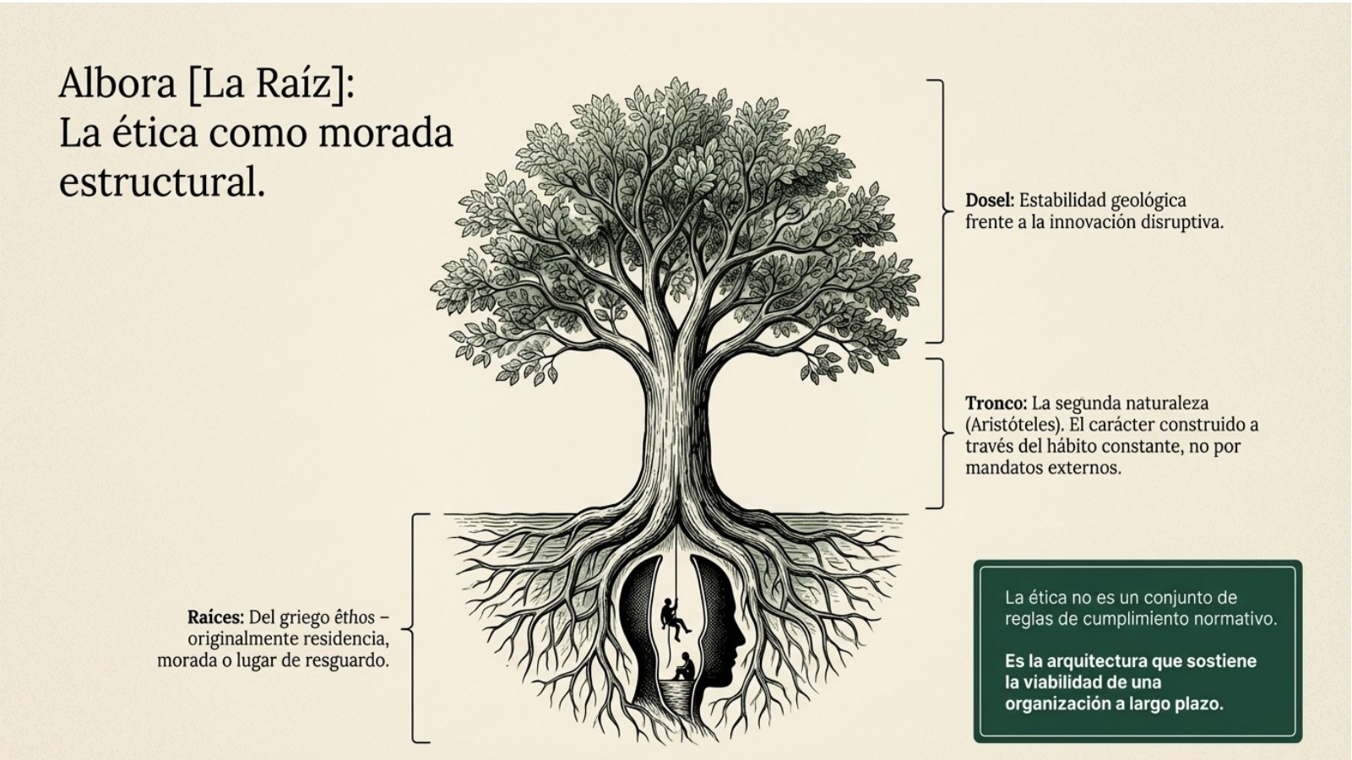
La tesis fundacional
Una posición firme: ni romanticismo naturalista ni fe ciega en la tecnología.
La naturaleza y la tecnología no son fuerzas enemigas, pero tampoco son inocuas. Ambas pueden sostener la vida, amplificarla o desbordarla. El trabajo de Albora Elysium consiste en diseñar la relación correcta entre ambas.
Naturaleza
Tecnología
Ética
Inteligencia de sostenibilidad
Capacidad de amplificación
Arquitectura de alineamiento
Cuando estas tres dimensiones cooperan, emerge un modelo de progreso más robusto, más legible y más duradero.
Tesis

Slide 3
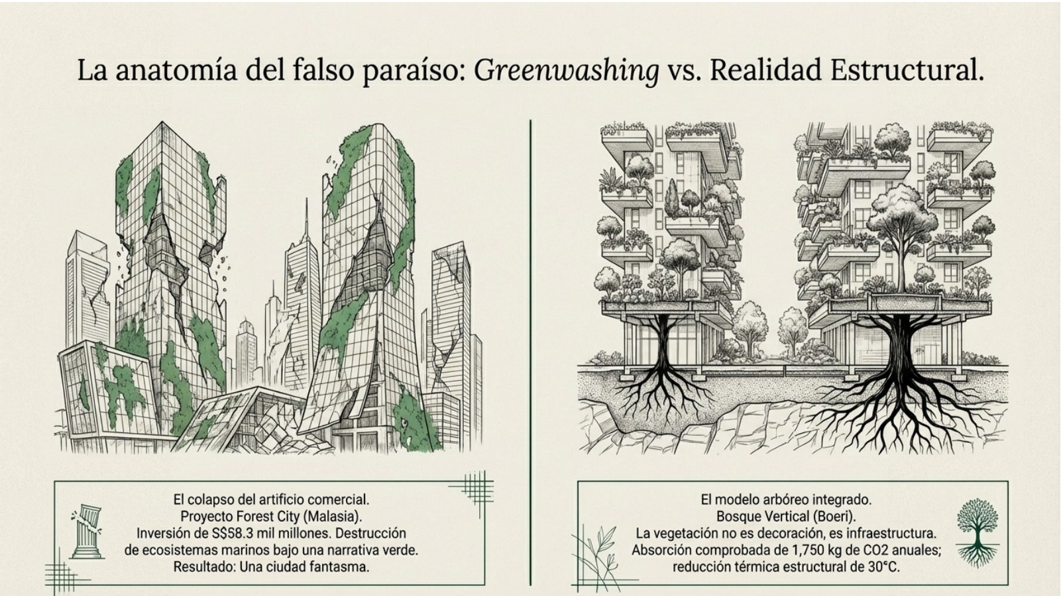
El falso dilema contemporáneo
El problema no es elegir entre naturaleza o tecnología. El problema es diseñar mal su relación.
El mercado oscila entre dos errores: convertir la naturaleza en decorado simbólico o absolutizar la tecnología como si fuese neutra. Albora Elysium rechaza ambos extremos.
Lo que defendemos es una tercera vía más exigente:
innovar sin degradar, amplificar sin romper equilibrio, escalar sin sacrificar la base que sostiene el sistema.
No elegimos entre progreso y sostenibilidad. Diseñamos el punto en el que ambos dejan de competir y empiezan a reforzarse.
Diferencial doctrinal

Slide 4
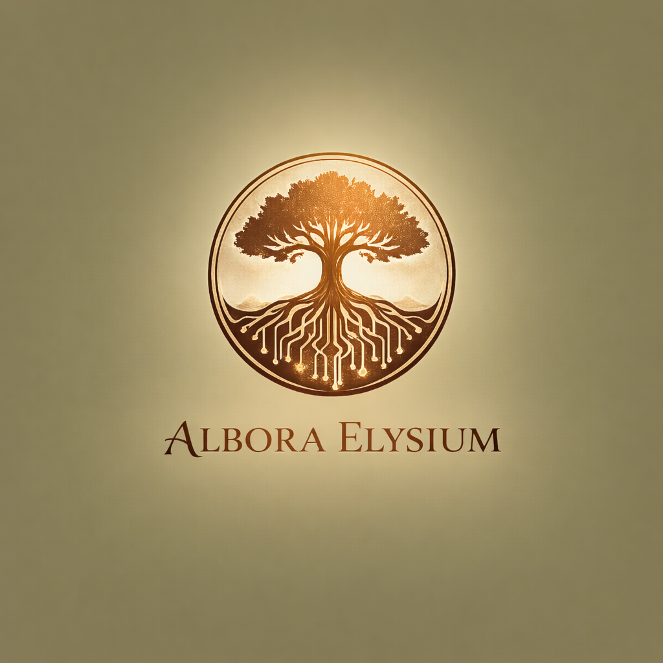
Qué hace Albora Elysium
Una firma de criterio para entornos donde la innovación corre el riesgo de perder equilibrio.
Auditoría estratégica
Lectura integral de estructura, riesgo, gobernanza y procesos críticos para detectar dónde se pierde coherencia.
Convertimos complejidad en claridad, innovación en sostenibilidad operativa y tensión sistémica en arquitectura de decisión.
Auditoría de IA
Evaluación de robustez, trazabilidad y comportamiento observado para contener fallo silencioso y desalineación.
Transformación organizacional
Reconducción de sistemas humanos con desgaste interno, decisiones bloqueadas o incoherencia entre estrategia y ejecución.
Rigor clínico. Equilibrio estructural. Sostenibilidad real.
No como consultoría ornamental. No como discurso verde. No como futurismo complaciente. Sino como firma de criterio.
Red teaming cognitivo
Pruebas orientadas a capturar vulnerabilidades emergentes, deriva de criterio y fallos que los benchmarks estándar no leen.
Oferta

Slide 5
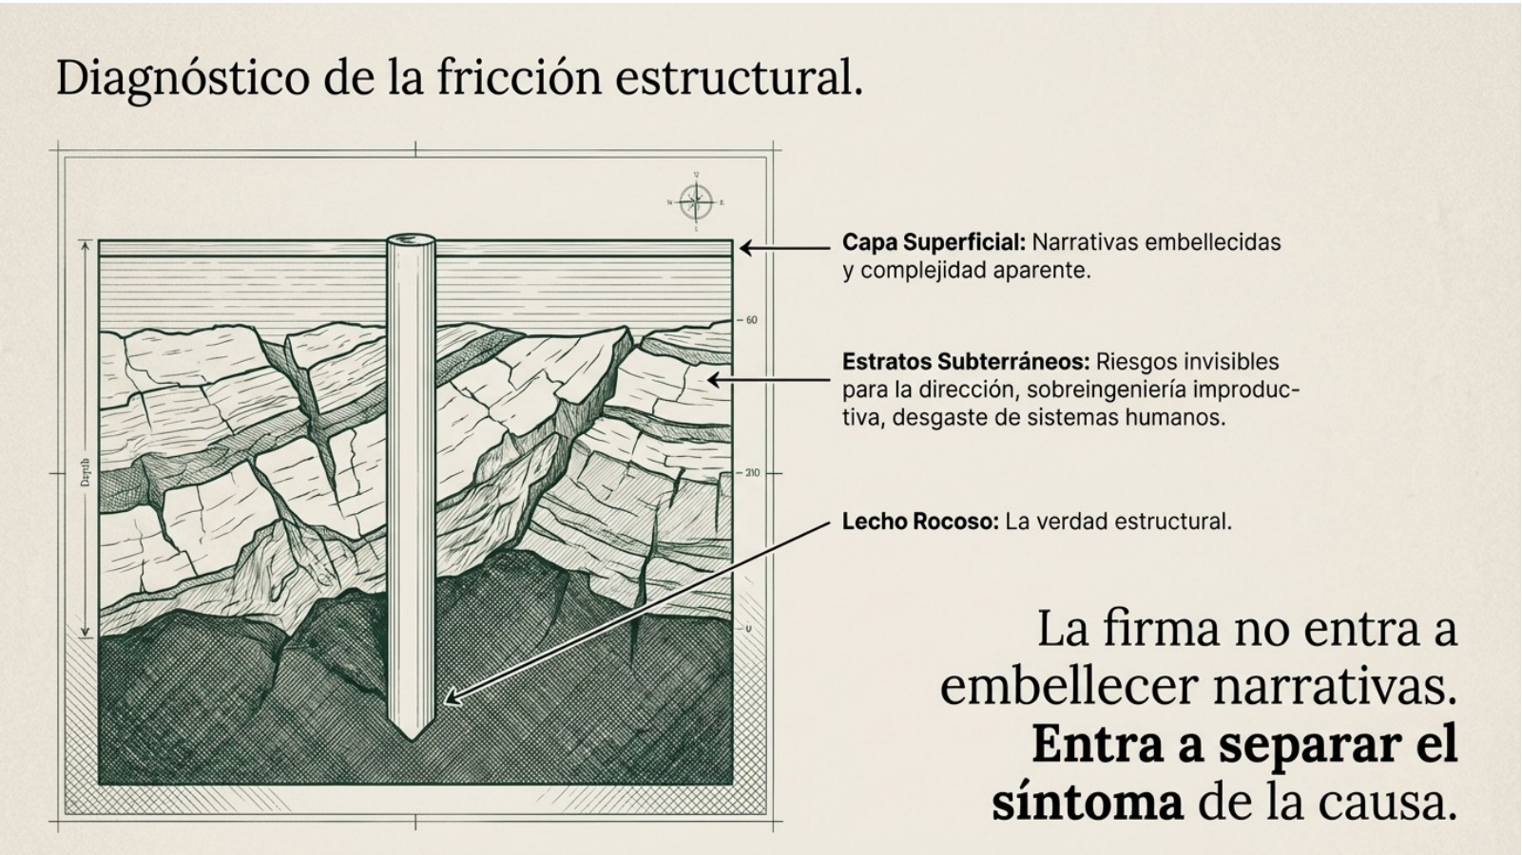
La traducción ejecutiva
Qué significa esta filosofía en términos de negocio, gobernanza y crecimiento.
• Más capacidad sin deterioro invisible
• Más claridad de decisión en contextos de alta complejidad
• Más sostenibilidad real y menos retórica reputacional
• Más legitimidad para innovar sin romper la base del sistema
Una firma útil cuando la velocidad, la presión o la sofisticación tecnológica amenazan con erosionar coherencia.
Impacto

Slide 6
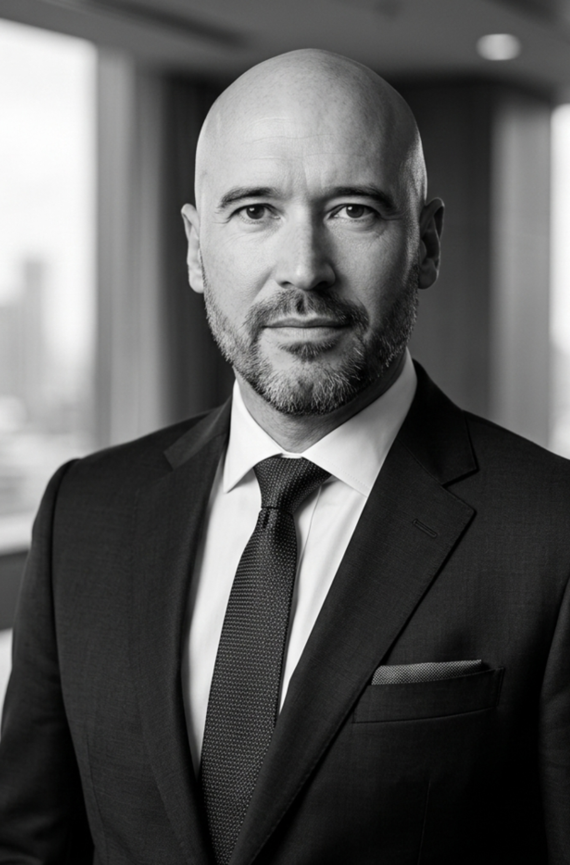
Fundador
Una tesis de marca solo es creíble cuando quien la sostiene encarna criterio y lectura estructural.
César Lacruz lidera Albora Elysium desde una tesis clara: la naturaleza y la tecnología solo generan progreso real cuando están alineadas por principios éticos, sostenibles y estructuralmente viables.
Su trabajo se centra en aportar claridad, criterio y equilibrio allí donde la innovación corre el riesgo de perderlos. Más que una posición teórica, propone una forma de actuación: convertir complejidad en claridad, tensión en criterio y progreso en sostenibilidad operativa.
“No se trata de frenar la tecnología. Se trata de enseñarle a convivir con la vida.”
Fundador

Slide 7
CIERRE
Albora Elysium existe para intervenir allí donde la innovación corre el riesgo de perder equilibrio.
Generar orden útil, claridad estratégica y sostenibilidad real allí donde lo natural, lo tecnológico y lo humano deben aprender a reforzarse mutuamente.
El futuro no pertenece a quien acelera más, sino a quien armoniza mejor.
Rigor clínico en busca de equilibrio.
Albora Elysium

